Slide 1
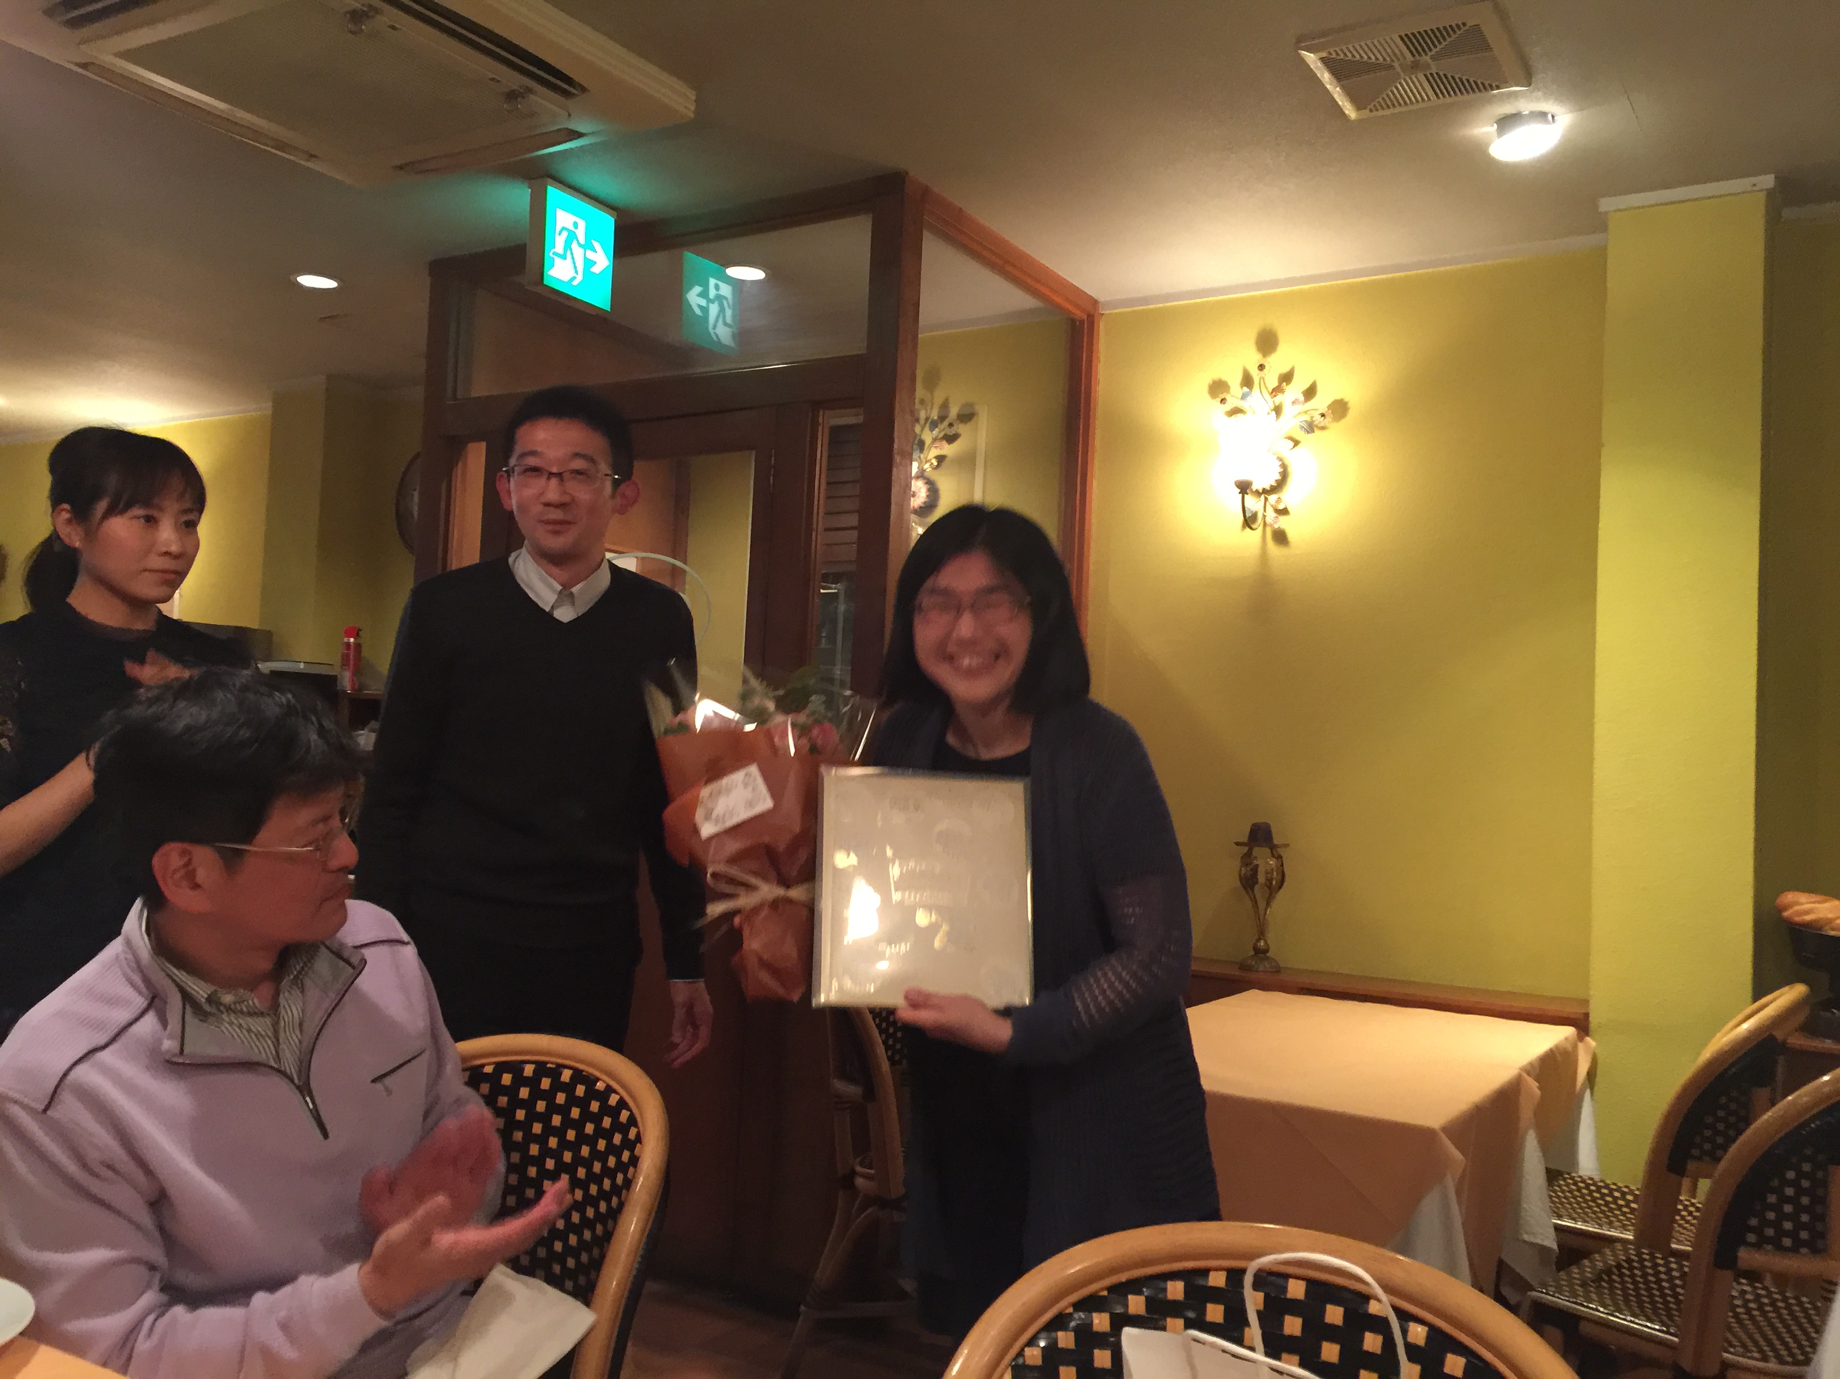
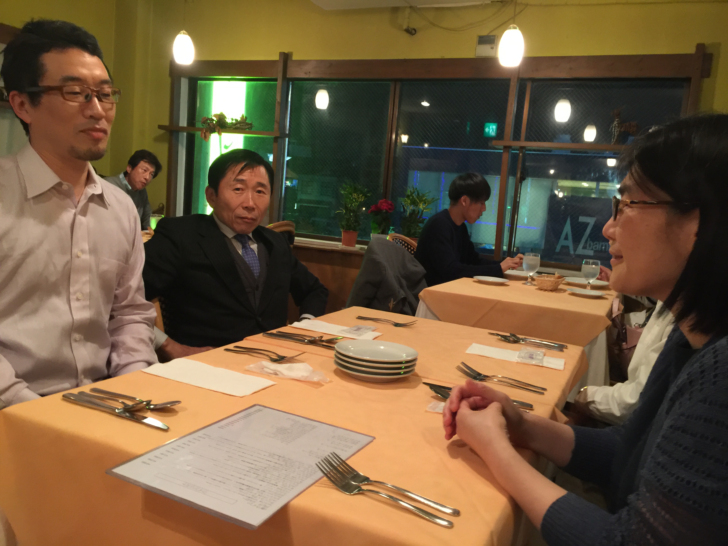
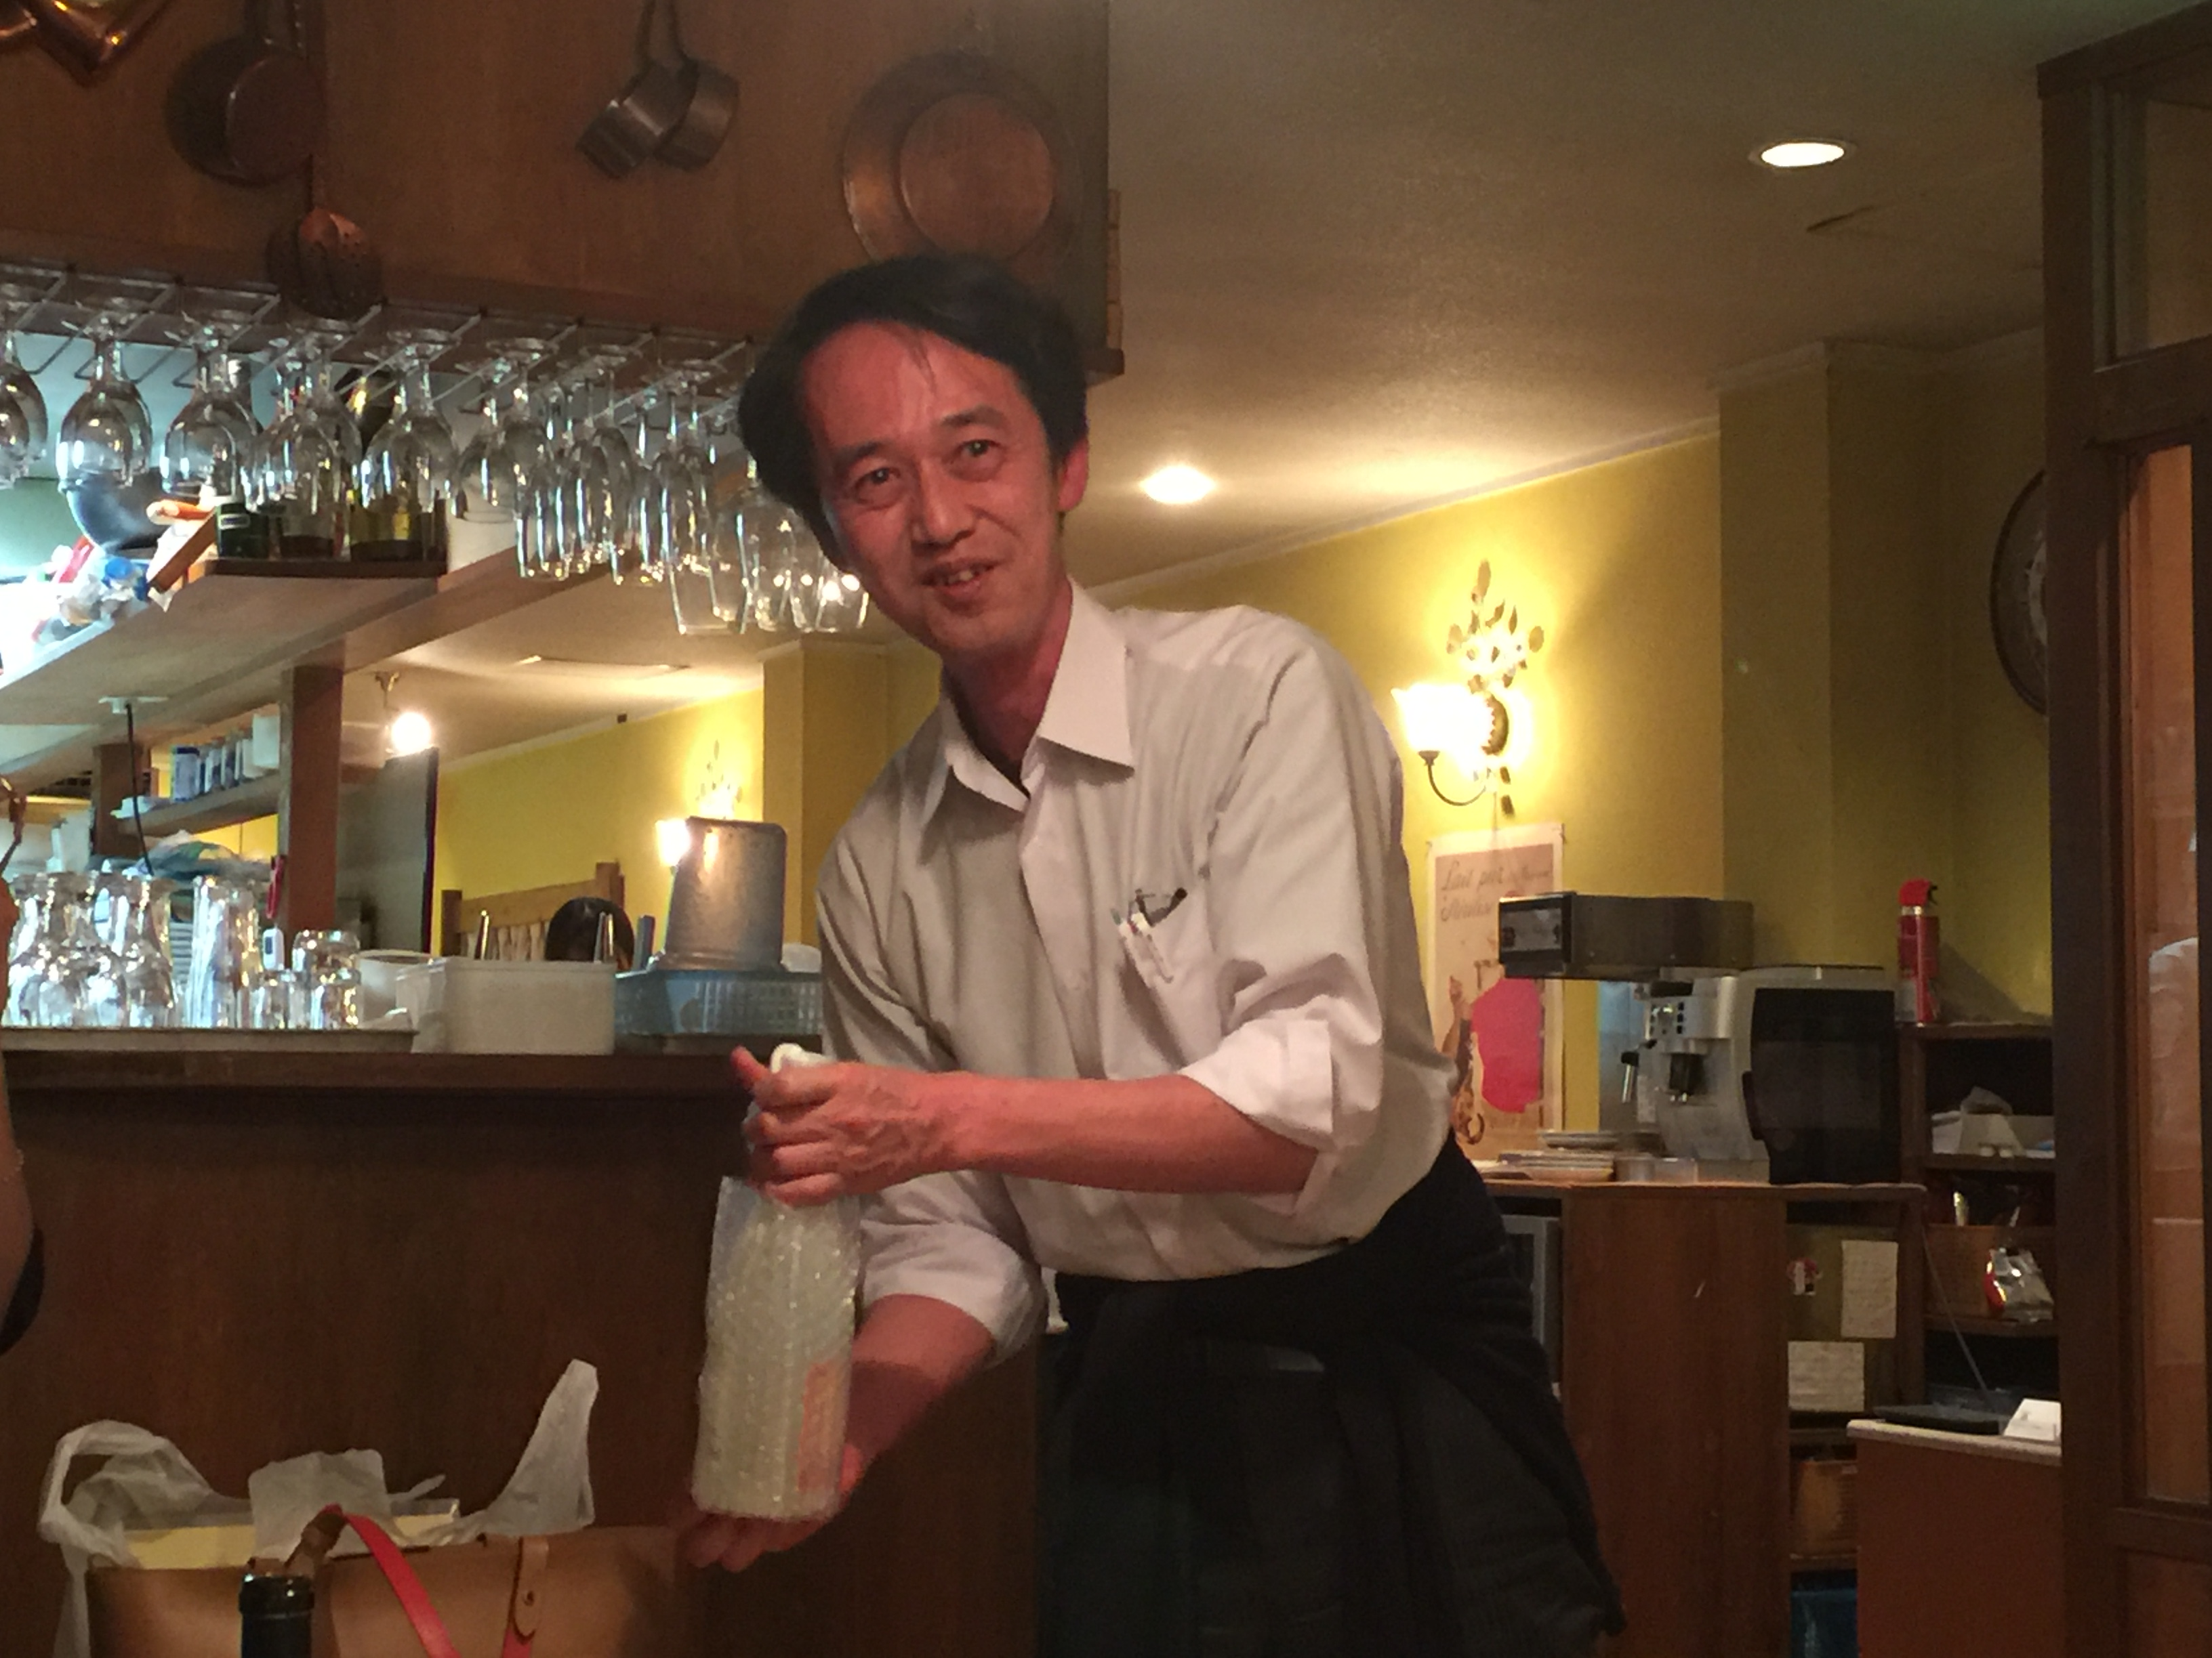
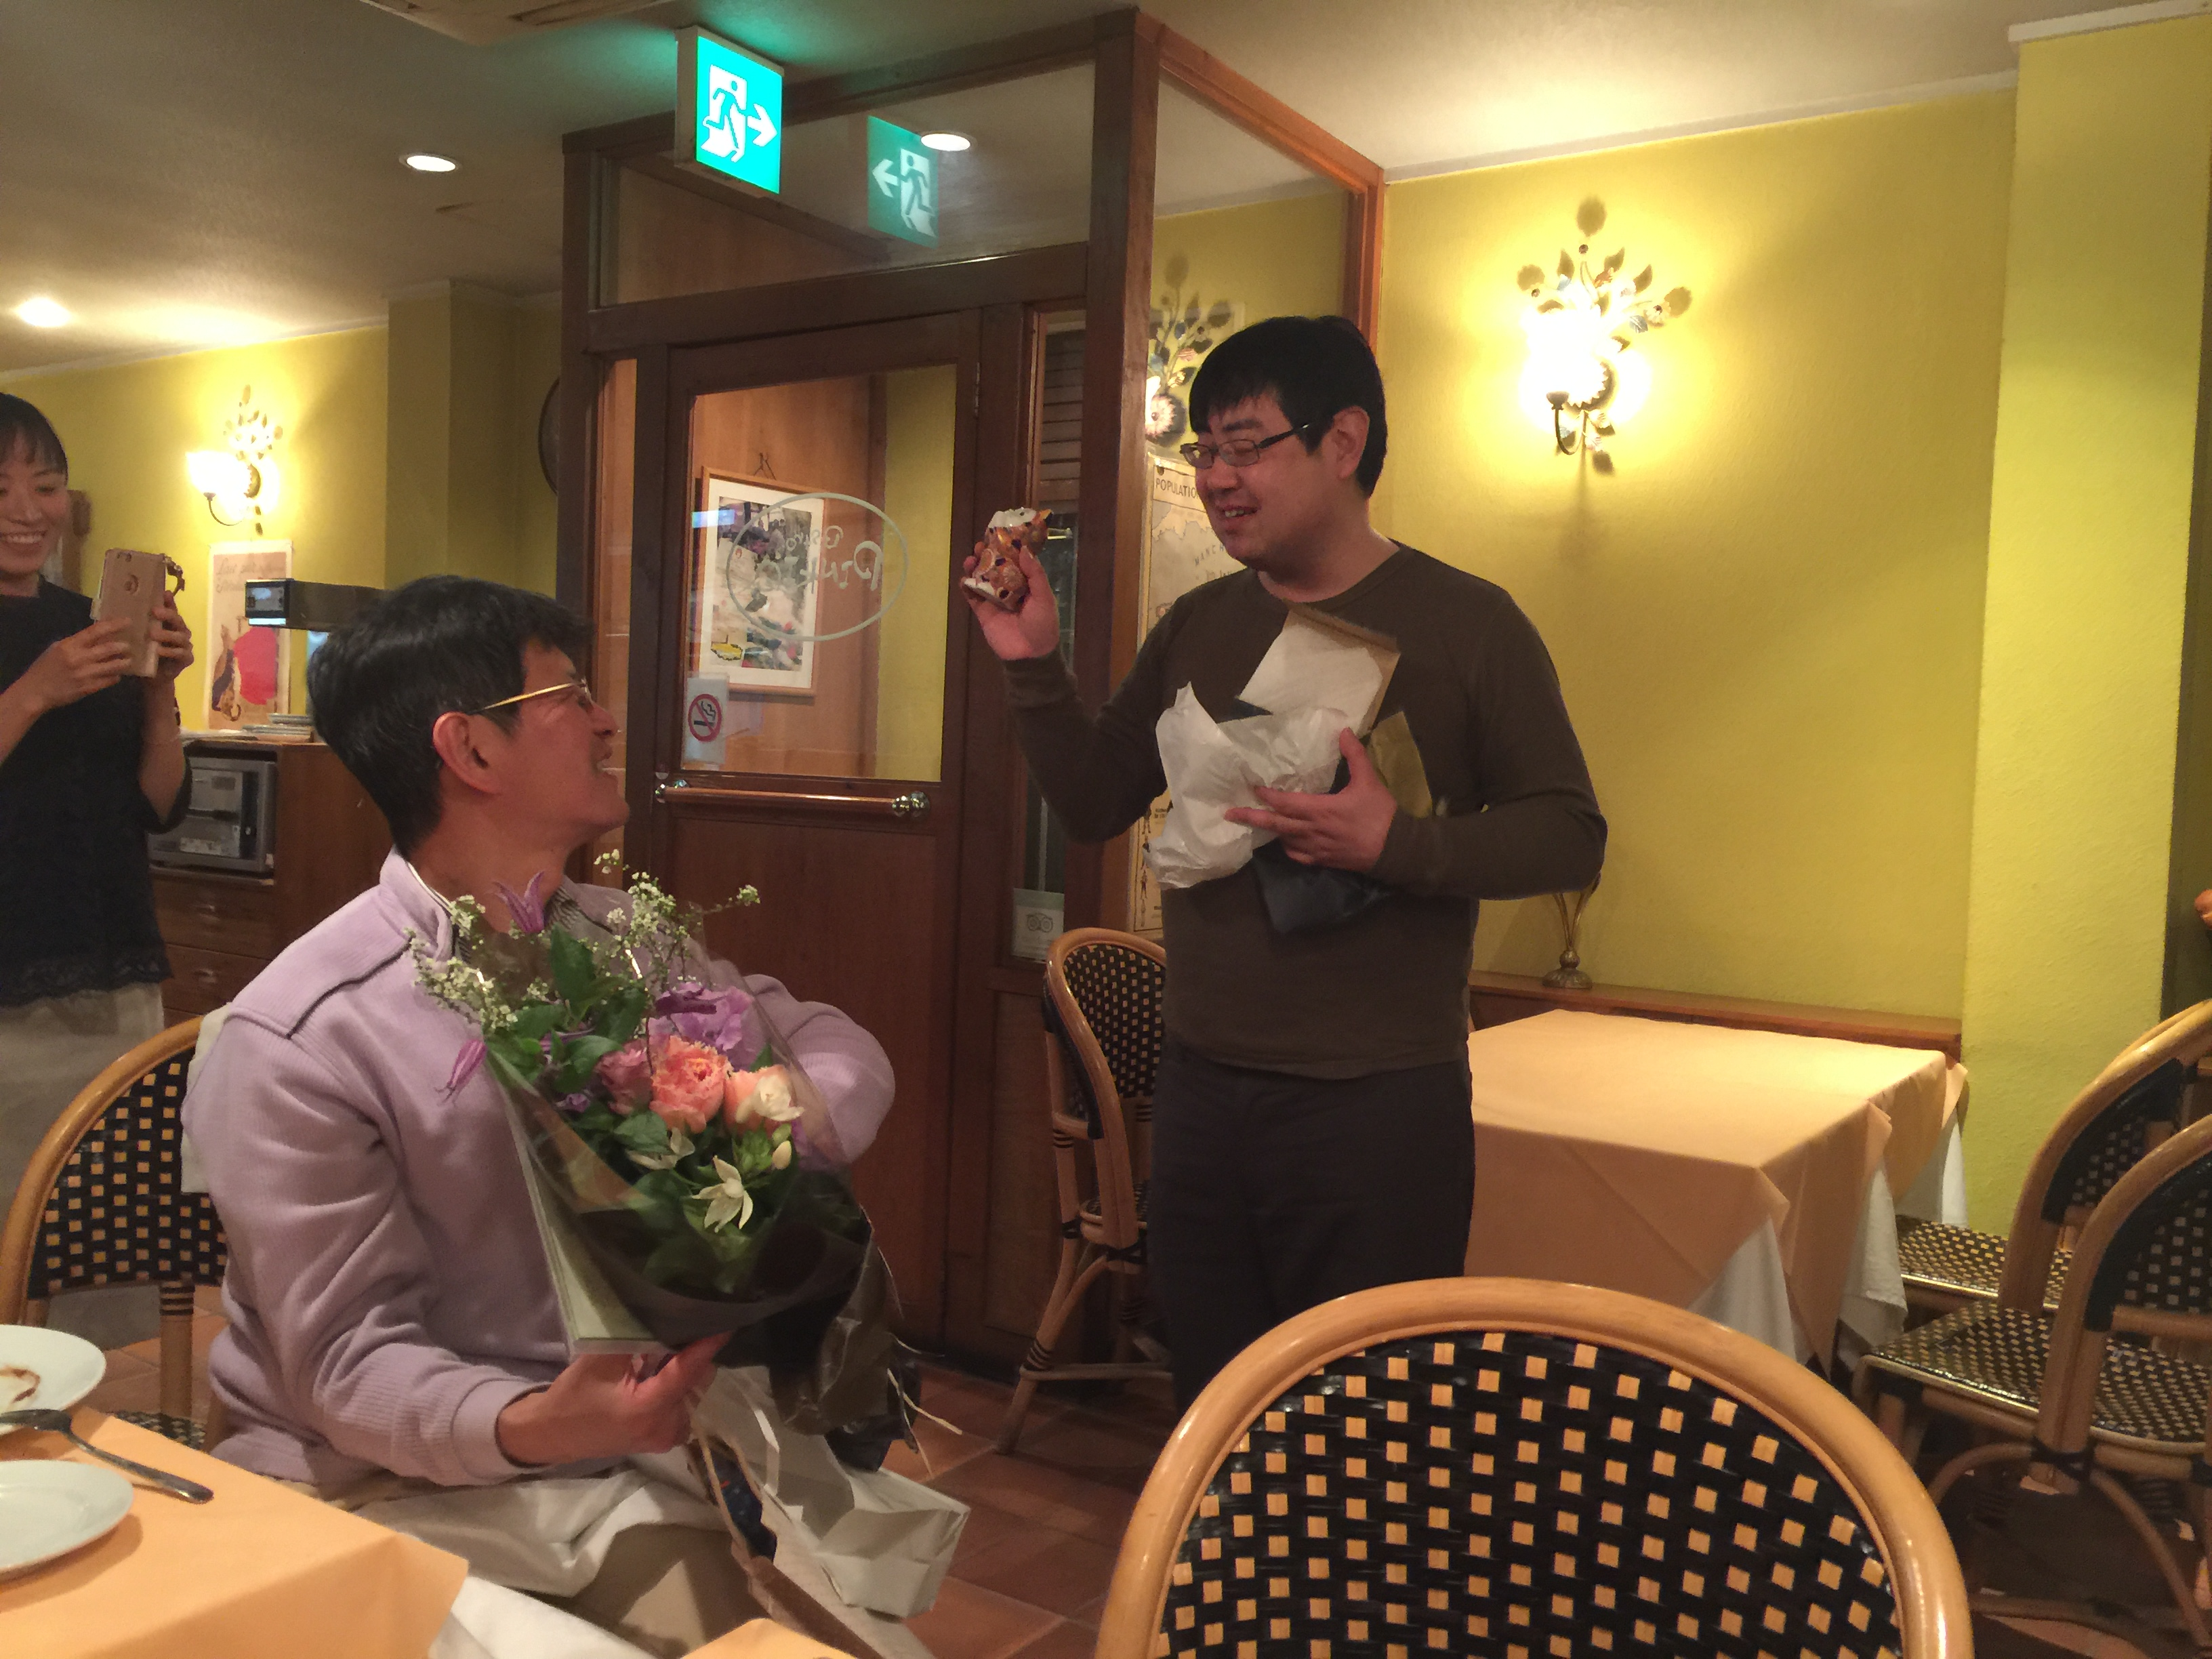
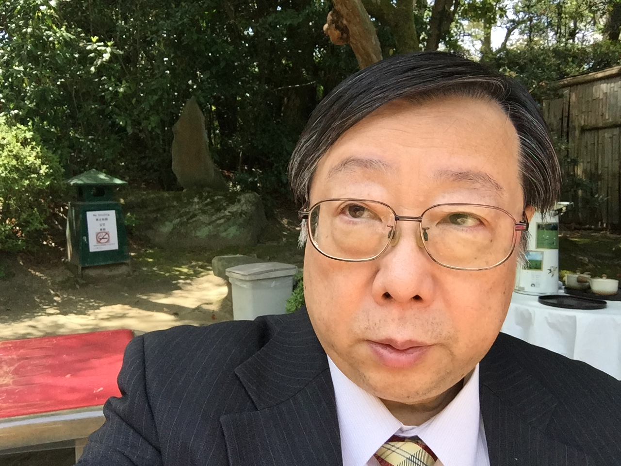
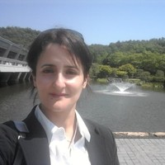
総合医療センター内分泌・糖尿病内科
紹介！
総合医療センター内分泌糖尿病内科 教授 松田昌文

Slide 2
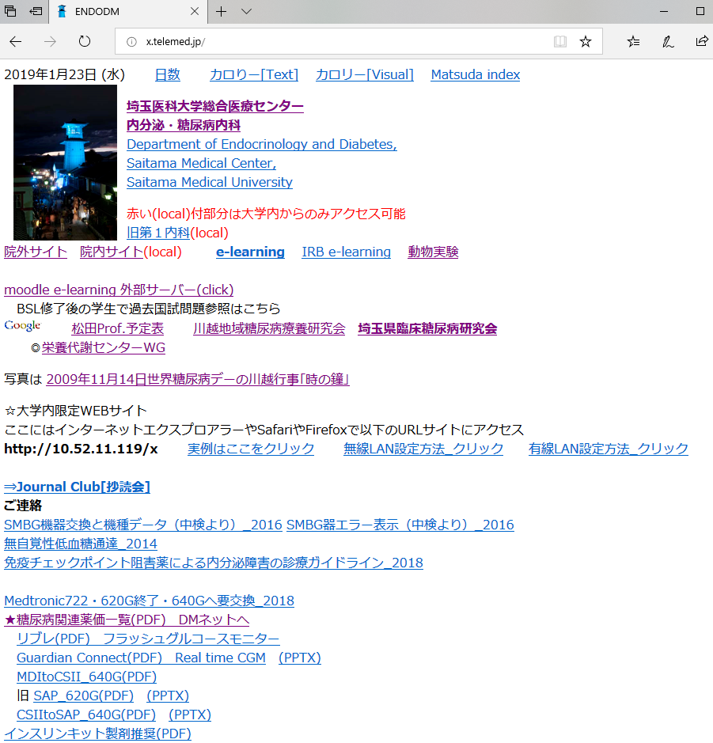
http://x.telemed.jp/

Slide 3
当科のスタッフ

Slide 4


埼玉医科大学総合医療センター 内分泌・糖尿病内科
2017年度診療実績
のべ外来診療数 20063(ID別 3730名 前年受診なし 1555名) 病棟入院数 219名
外来新患人数 2017年度
代謝疾患 706名
内分泌疾患 675名
合計 1381名
推定
糖尿病患者数 2298(2017年度)
妊娠患者 83名
（妊娠糖尿病 59名）
1型糖尿病患者 106名(劇症3名)
2型糖尿病患者 2082名
その他 28名

Slide 5
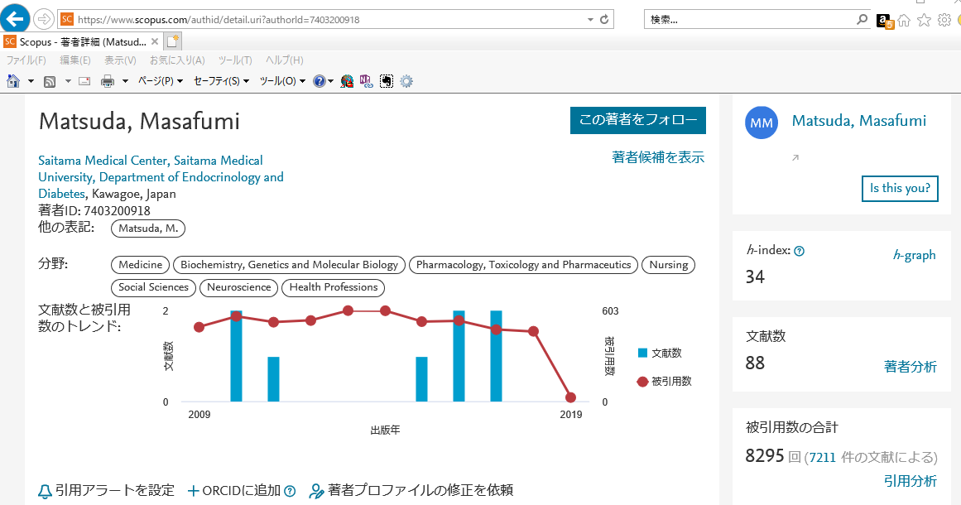
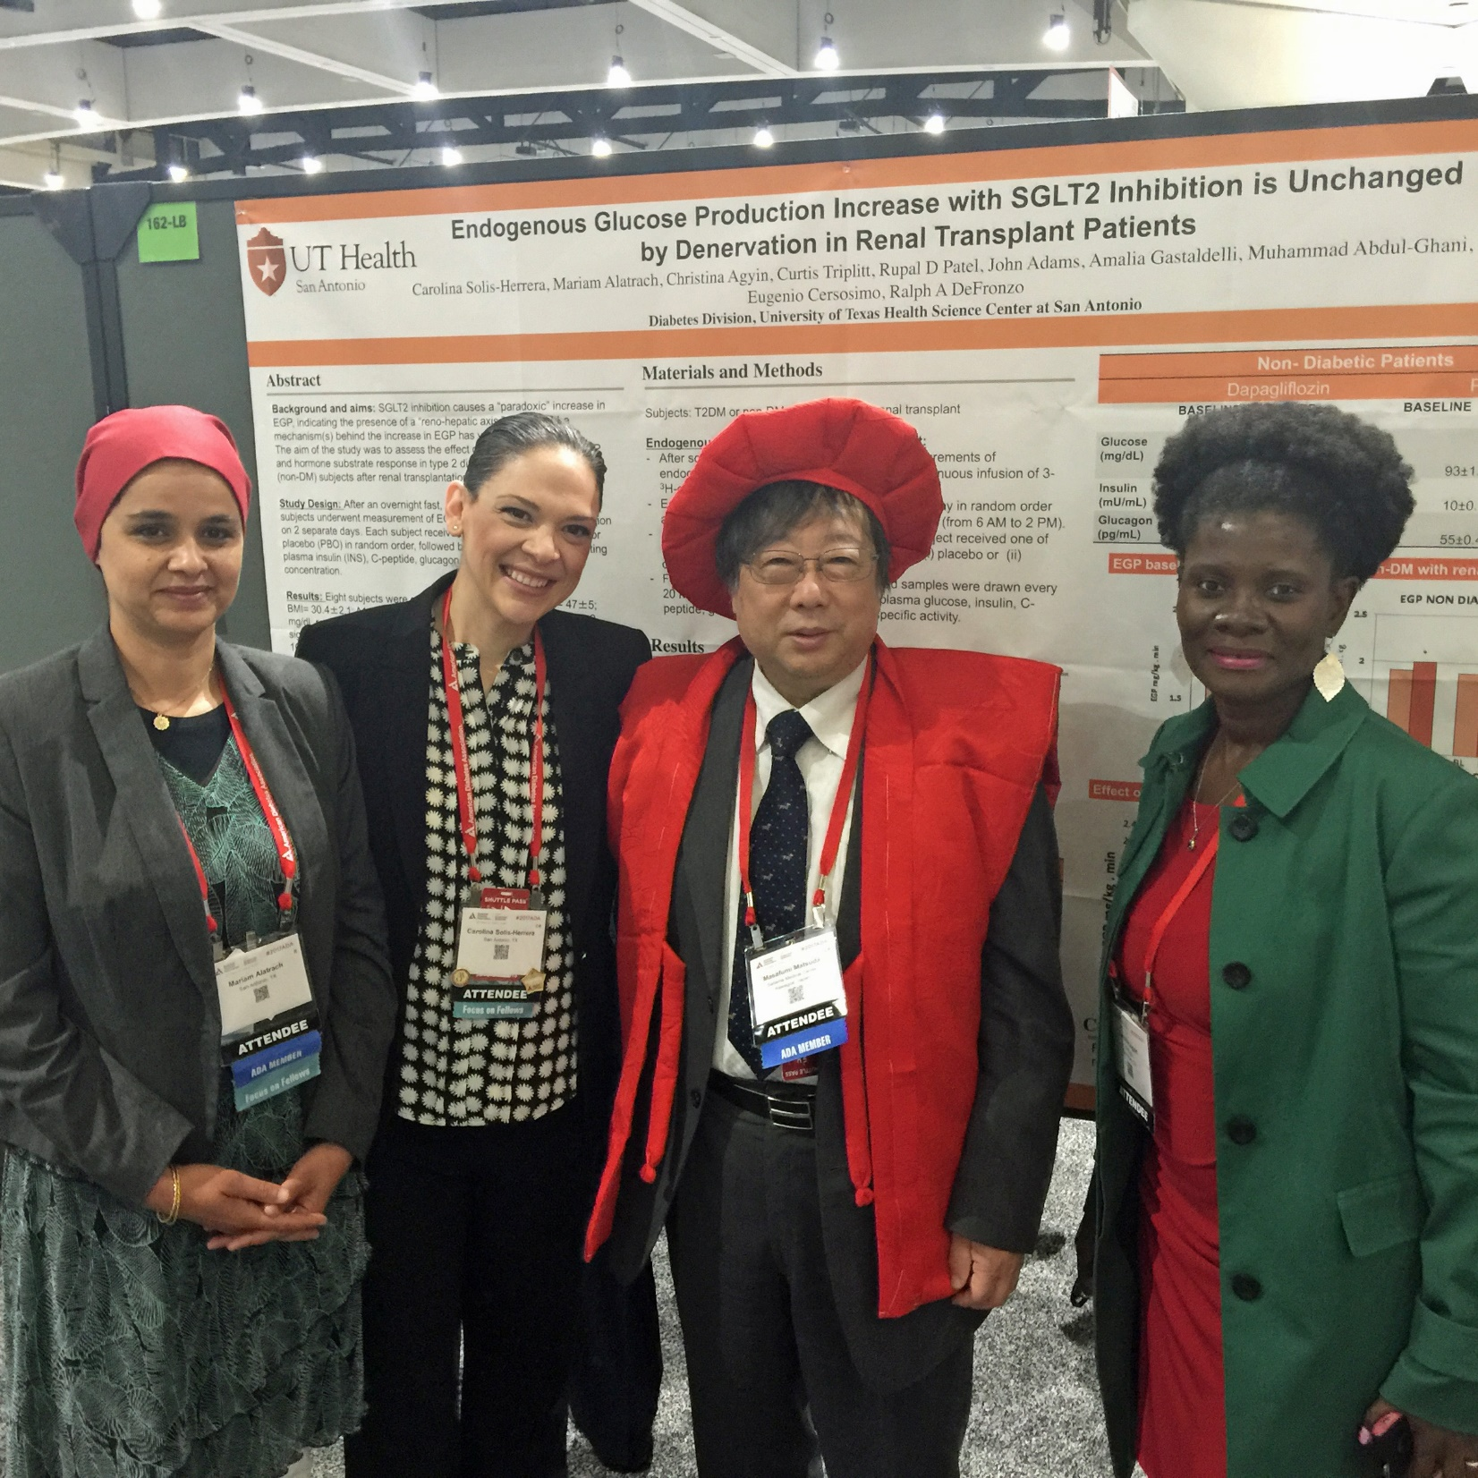
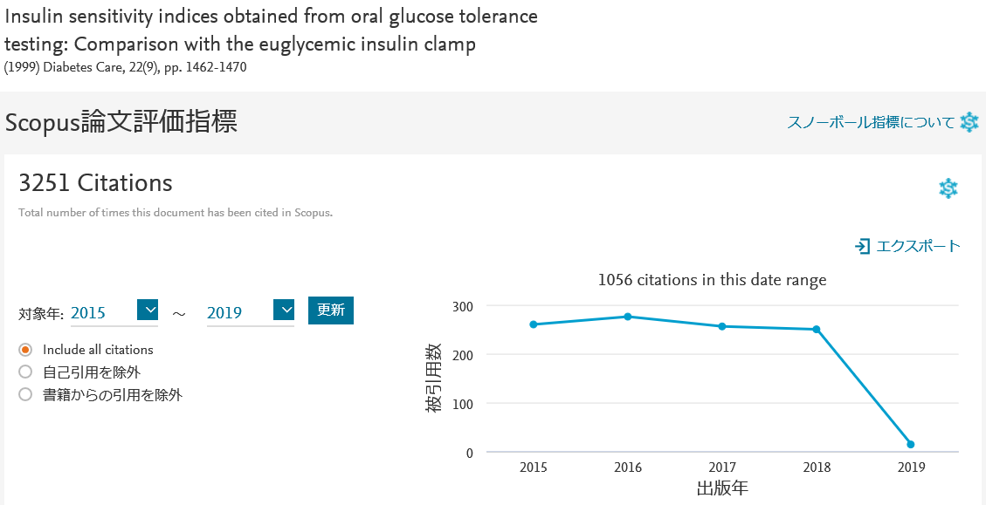
1999年に発表 Matsuda Index

Slide 6
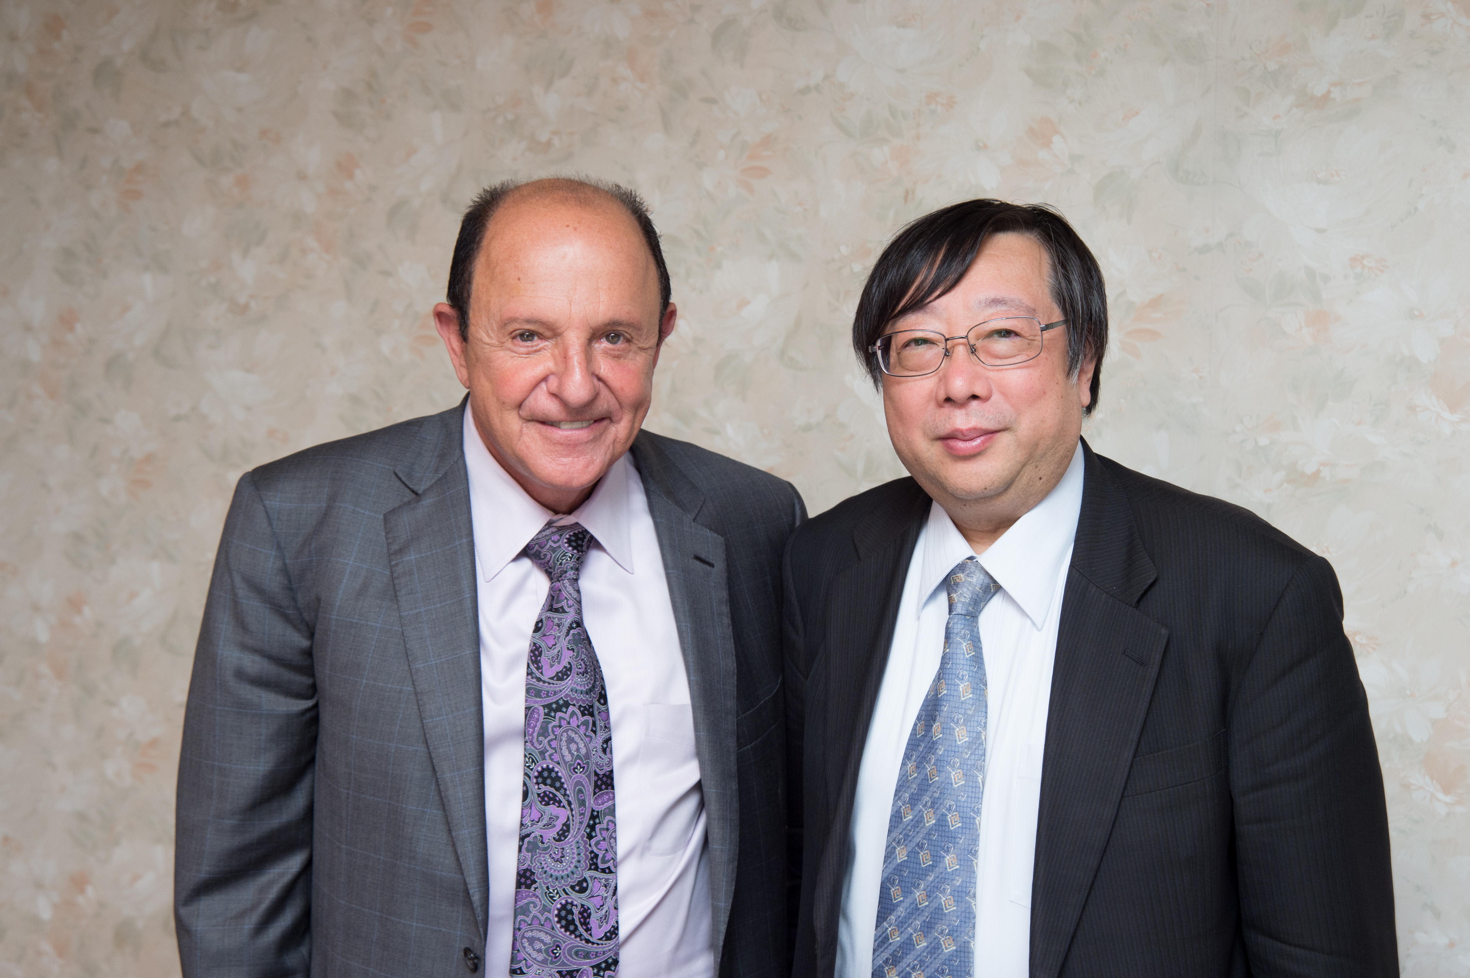
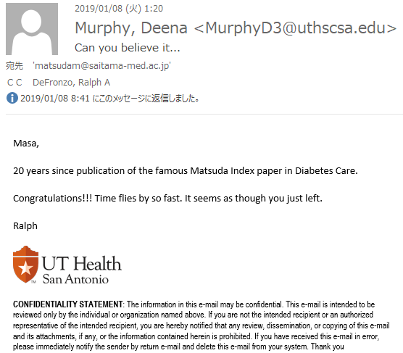

Slide 8
当科のいいところ
将来食いっぱぐれない。
開業医を目指している人に最適。
わからないことはすぐに相談できる。
QOLがいい。
ダイエットのコツが学べる。
チーム医療ができる。
英語の勉強ができる。
海外の学会で発表できる。
研究もできる。
森田 智子先生 作成

Slide 9

日本の糖尿病患者および予備軍2000万人
厚生労働省の定める5大疾病
がん、脳卒中、急性心筋梗塞、糖尿病、精神疾患
国連決議
「糖尿病の全世界的脅威を認知する決議」を2006年に国連総会議で採択し
同時に11月14日を
「世界糖尿病デー」に指定

Slide 10
埼⽟医科⼤学総合医療センター内分泌・糖尿病内科の年次医師・患者数推移

Slide 11
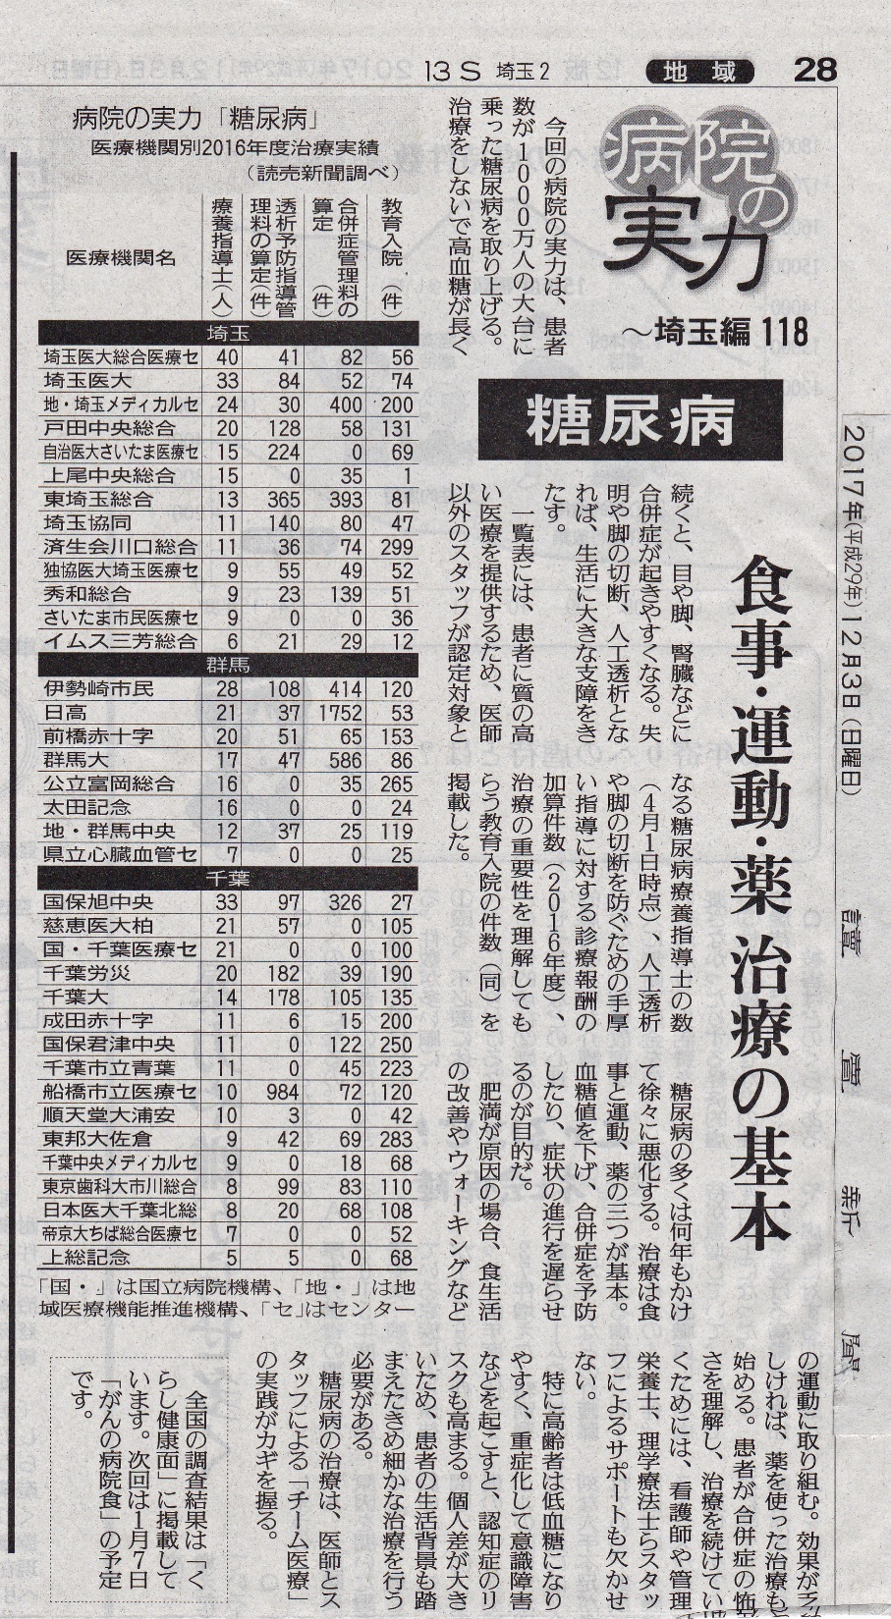
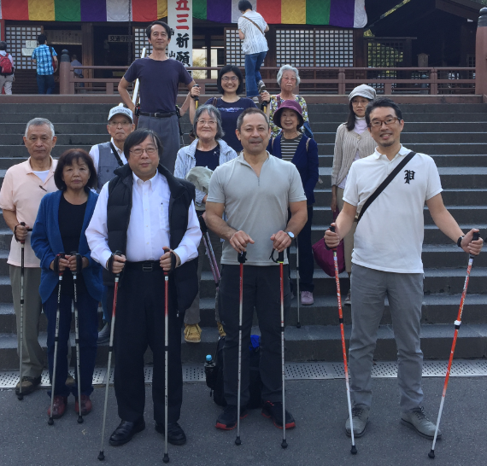
CDEJ
Certified Diabetes Educator Japan
糖尿病療養指導士
数 日本２位～３位
いっしょに歩こう
糖尿病の治療は、医師とスタッフによる「チーム医療」 の実践がカギを握る。

Slide 12
疾病ごとの医療提供体制の整備

Slide 13
栄養代謝センター WG
埼玉医科大学総合医療センターの栄養代謝状態に問題のある患者の診療を医療チームで実施する組織として「栄養代謝センター」を設置しその運営のため栄養代謝センター委員会を置く。（案）
急性増悪時治療
専門的治療
専門的外来・治療
教育入院
フットケア
(外来)
妊娠糖尿病
糖尿病妊娠の管理
糖尿病腎症透析予防[指導管理料]
保険診療でチーム必須
ステロイド性糖尿病
ステロイド増悪の管理
術前、周術期、術後の血糖管理
糖尿病協会 行事
患者会
病診連携
(院外)
内分泌・糖尿病内科 診療科としての関与

Slide 14
看護師特定行為 研修 開始しました
各病棟に｢栄養代謝リンクナース｣配置
し養成教育を開始しました。

Slide 15
当科のいいところ
将来食いっぱぐれない。
開業医を目指している人に最適。
わからないことはすぐに相談できる。
QOLがいい。
ダイエットのコツが学べる。
チーム医療ができる。
英語の勉強ができる。
海外の学会で発表できる。
研究もできる。
森田 智子先生 作成

Slide 16
１週間のスケジュール
チーム医療
 | 8 |  | 9 | 10 | 11 | 12 | 13 | 14 | 15 | 16 | 17 | 18
月 |  |  | 病棟で仕事 |  |  |  |  |  |  | 新患カンファ
火 |  |  | 病棟で仕事 |  |  |  |  |  |  | 新患カンファ
水 |  |  | 病棟で仕事 |  |  |  |  |  | 栄養代謝リンクナース回診 | 新患カンファ
木 |  | 抄 読 会 | 病棟カンファ |  | 甲状腺エコー カンファ |  | 入院カンファ |  | 教育入院 カンファ | 回診 薬剤 説明
金 |  |  | 病棟で仕事
土 |  |  | 病棟で仕事 |  |  |  |  | チーム カンファ

Slide 17
当科のいいところ
将来食いっぱぐれない。
開業医を目指している人に最適。
わからないことはすぐに相談できる。
QOLがいい。
ダイエットのコツが学べる。
チーム医療ができる。
英語の勉強ができる。
海外の学会で発表できる。
研究もできる。
森田 智子先生 作成

Slide 18
教育入院への参加
栄養士・リハビリセラピスト・臨床心理士などと知り合うことができます。
NSTへの参加
栄養過多だけでなく低栄養への対策に詳しくなれます。
フットケアチームへの参加
内科にいながら外傷の処置に詳しくなれます。
内科（特に地方）での
開業を考えている方にオススメ

Slide 19
当科のいいところ
将来食いっぱぐれない。
開業医を目指している人に最適。
わからないことはすぐに相談できる。
QOLがいい。
ダイエットのコツが学べる。
チーム医療ができる。
英語の勉強ができる。
海外の学会で発表できる。
研究もできる。
森田 智子先生 作成

Slide 20
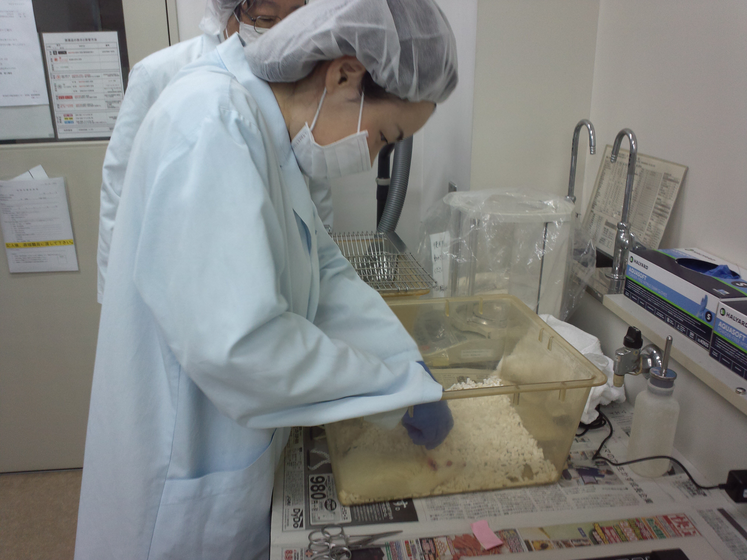

Slide 21
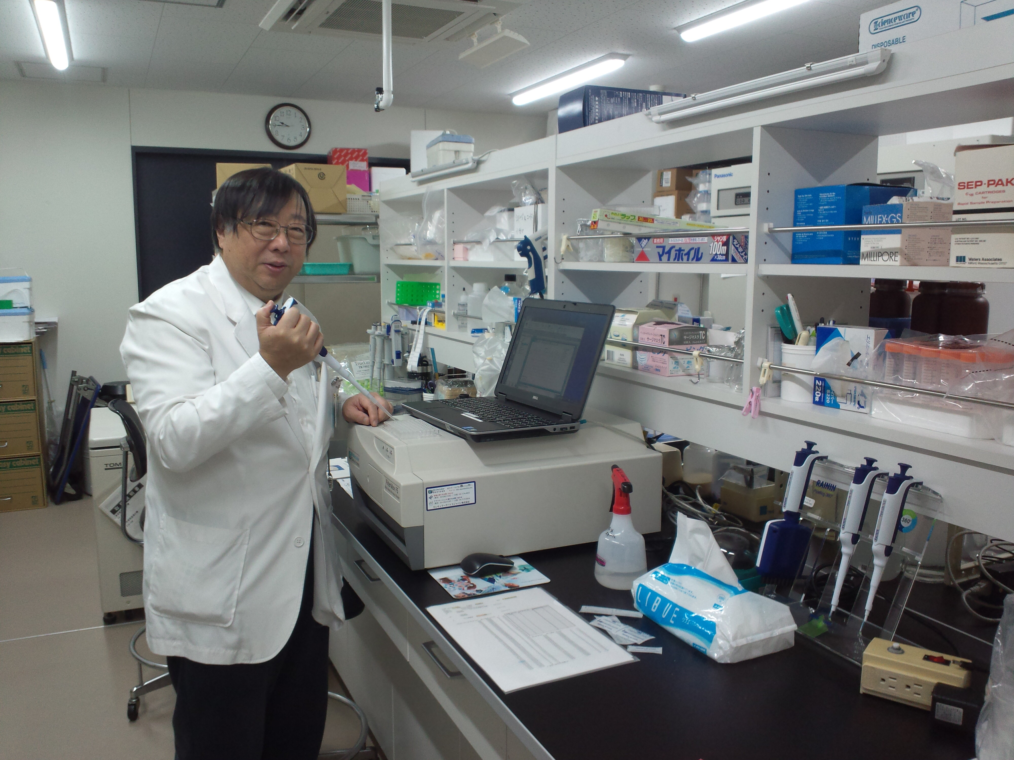
実験も楽しい川越
内分泌・糖尿病内科に
ぜひ来てね

Slide 22
当科に向いている人
将来開業を考えている人
じっくり物事を考えることが好きな人
手技をやることがあまり好きではない人
他人と話をすることが好きな人
チーム医療を実践していきたい人
家庭と仕事を両立していきたい人
料理や運動が得意な人
オタクな人

Slide 23
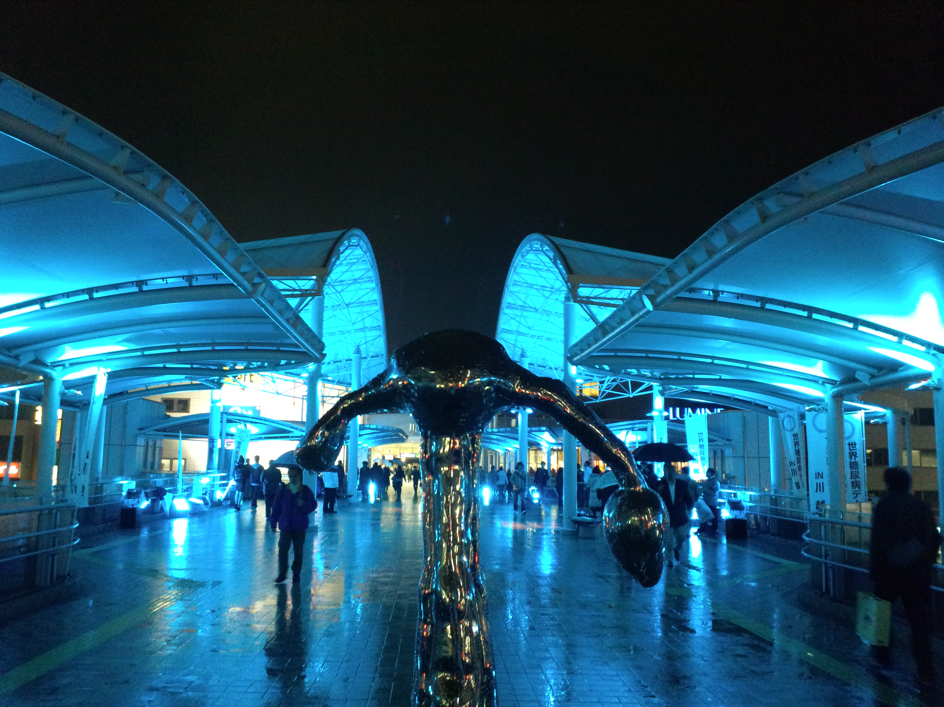
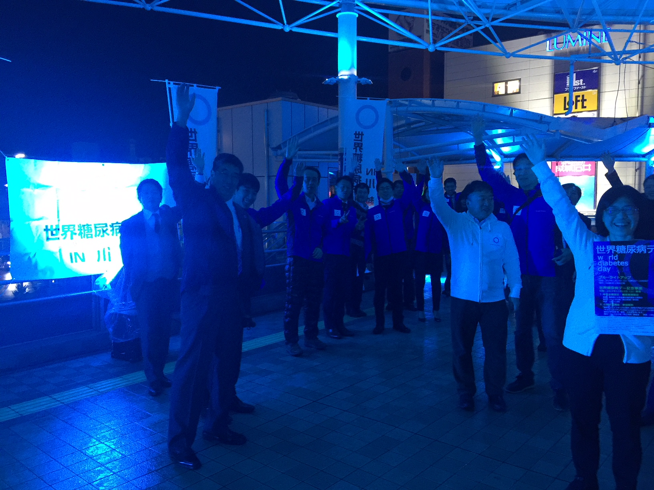
世界糖尿病デー ブルーライトアップ
11月14日18時から
川越駅西口歩行者デッキ

Slide 24
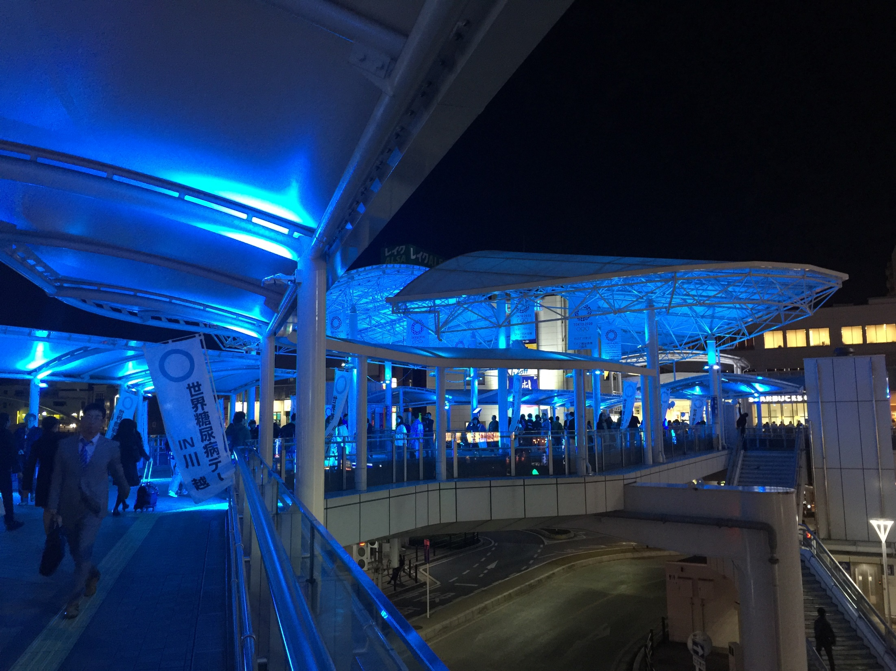
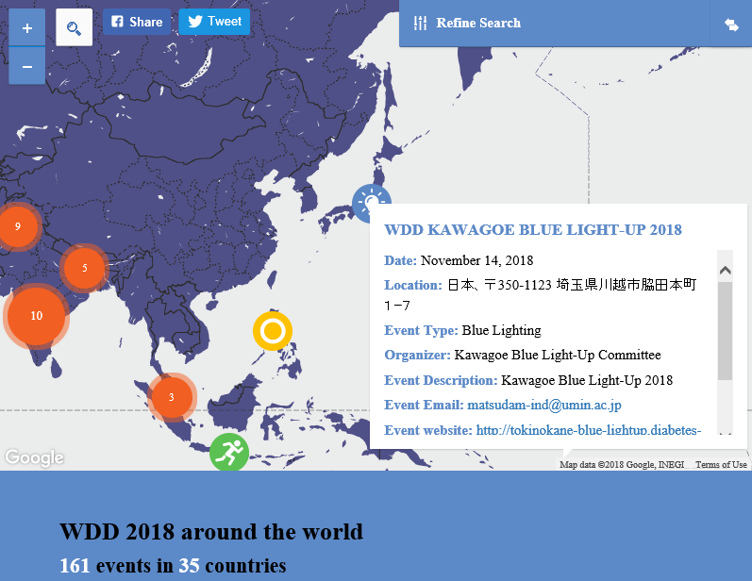
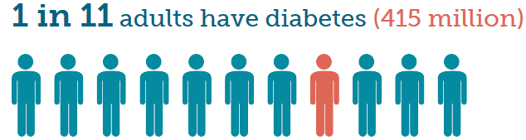
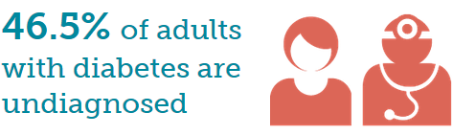
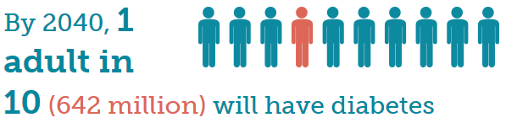

2018年11月14日
http://www.diabetesatlas.org/key-messages.html
http://tokinokane-blue-lightup.diabetes-smc.jp/forpc.html
WDD in Kawagoe: 2018年11月14日

